Slide 1

中国語版
工作
所有的外国人！
为了在日本能够安心地工作
应事先知道的
”工作基本知识”全在此小册中！
之前
必须知道的
７个要点
大阪府劳动咨询中心
（大阪府商工劳动部雇佣推进室劳动环境课）

Slide 3
目次
开白
■要点１ 关于工作条件・工作合同
■要点２ 关于薪水（工资）
■要点３ 关于工作时间
■要点４ 关于加班
■要点５ 关于有薪休假
■要点６ 关于解雇・退职
■要点７ 关于工作场所的骚扰

Slide 4
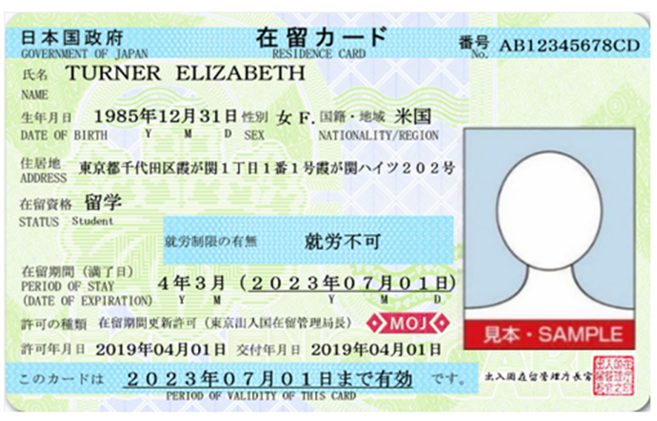
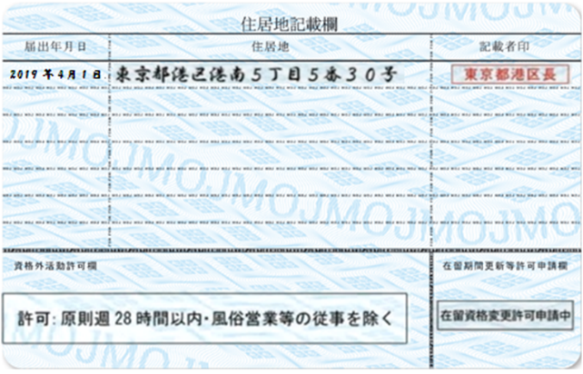
开白
确认在留资格卡
首先要确认你在日本能否工作！
※出入国管理及难民认定法
①就労制限なし
没有限制就业
②在留資格に基づく就労
活動のみ可
只限根据在留资格进行
就业活动
③指定書により指定され
た就労活動のみ可
只能进行指定书中所指
定的就业活动
①就労不可
不能就业
不能进行工作。
如想工作时，必须到出入国在留管理局办理“在留资格变更许可”，或“资格外活动许可”。
可以工作。
适合日本的“工作规定”。

Slide 5
开白
必须向“所属机关等进行相关申报”
※出入国管理及难民认定法第１９条的１６
就职（被采用）后、离职（辞职）后、换工作（去其他公司工作）后等，必须去“所属机关等进行相关申报”！
※ 由中长期在留者本人向出入国在留管理厅长官进行申报是必行的义务。
如不进行申报，将会被进行20万日元以下的罚款。
※ 如进行了虚假的申报，将会被判1年以下的监禁或被进行20万日元以下的罚款。

Slide 6
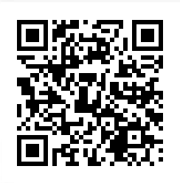
“向所属机关等进行相关申报”的详细内容
区分 | 在留资格 | 必须提交申报 | 申报内容 | 根据条纹 | 处罚
向所属机关的相关申报 | 教授，高度专门职１号（ハ）・２号（ハ）， 经营・管理， 法律・会计业务， 医疗，教育，企业内调动， 技能实习，留学，研修 | 开展活动之机关的名称・地址的变更，消失，脱离，转移 | 与申报相关的中长期再留者的 ①姓名 ②出生年月日 ③性别 ④国籍・地区 ⑤居住地 ⑥在留卡号码 ⑦相关事由的申报事项 | ・入管法第19条的16 ・入管法施行规则第19条的15，别表第3的3 | ・入管法第71条的2第1号 （虚假的申报） ・入管法第71条的5第3号 （违反申报义务）
 | 高度专门职 １号（イ・ロ）・ ２号（イ・ロ）， 研究，技术・人文知识・国际业务，护理，兴行，技能，特定技能 | 合同机关的名称变更，地址的变更，消失，合同终止，签订新的合同
申报期间→从申报事由发生之日开始14天以内
申报方法→・在出入国在留管理局的ＨＰ上用互联网进行申报
（另需在「电子申报系统」将利用者信息进行登记）
・前往地方的出入国在留管理官署
・邮寄给东京出入国在留管理局在留调查部门
（注） 申报书参考模式，在出入国在留管理厅HP的「出入国管理及难民认定有关手续（ http://www.moj.go.jp/isa/applications/procedures/index.html ）」上有记载。

Slide 7

补充： 外国人雇佣状况的申报
雇佣方（公司）也有义务
※劳动施策综合推进法第28条
公司，在新雇佣外国人时或所雇佣的外国人离职时（辞职后），必须进行“外国人雇佣状况的申报”！
如不进行申报，将被进行30万日元以下的的罚款。
申报单位是公共职业安定所。
雇佣外国人时，必须确认此人在日本能否进行工作（有关在留资格及在留期限等）！

Slide 8
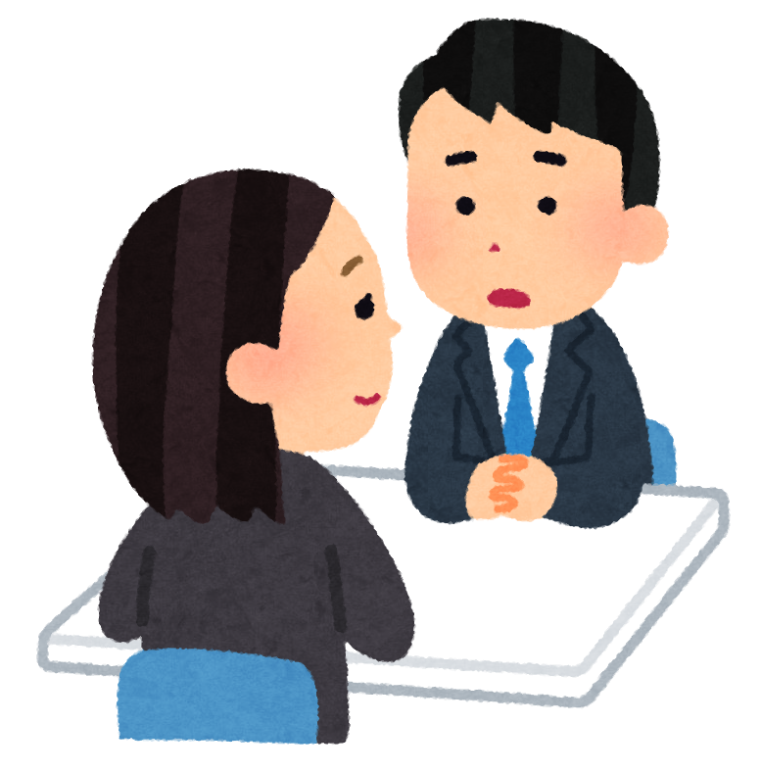

■案例1
关于工作条件・工作合同
能否提供书面资料？
工作条件就是面接时说明的内容。
没有书面资料。
这种情况，应如何处理？

Slide 9
■要点1
1
工作合同（承诺）“劳动合同”
被公司雇佣工作时，你应与公司签订“劳动合同”这样的承诺。“劳动合同”也可以采用口头形式，但是，为了避免发生麻烦，原则上以书面形式进行。
※劳动合同法第6条
2
公司不能随便更改“劳动条件”
在没有得到你的同意时，公司不能随便更改“劳动条件”。必须得到双方的同意。
※劳动合同法第6条
你本人对所有工作条件都认可后，才能签订工作合同（也称劳动合同）。

Slide 10
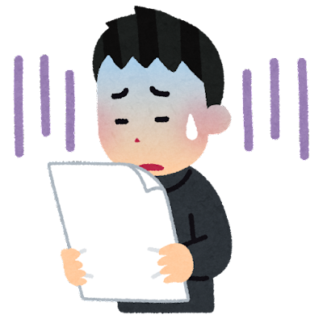
■要点1
3
工作条件的通知
公司必须就以下6点通过书面☆，向你（工作的人）进行通知。
①工作期间从何时到何时
②能否继续签订合同
（工作期间是否已经决定）
③在哪里、做什么样的工作
④工作时间、休息时间、休息日等具体情况
⑤工资是多少、怎样领取
⑥想辞掉工作的时候（手续和规定）
※劳动基准法第15条、同法施行规则第5条第1项
☆如你（工作的人）有要求，也可通过传真或电子邮件、SNS等进行。
例如这种情况…
在不知不觉的情况下条件被更改了…
请与大阪府劳动咨询中心
联系 ！
☎06-6946-2600

Slide 11
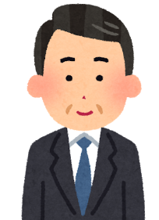

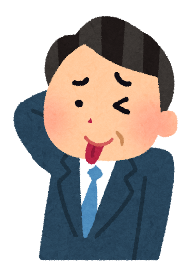

■案例２
关于薪水（工资）
每小时1,200日元。
知道了。
面试时
工资日
由于公司的业绩不好，每小时只能给800円。
不会吧？！
这种情况该如何对待？

Slide 12
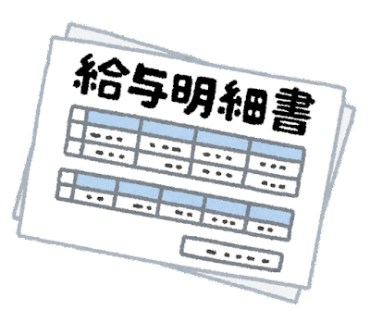
■要点２
1
何为工资
是指无论薪水・津贴・奖金等是何名称”作为工作的代价应该支付的所有的东西”。
①用货币、②直接支付给你、③全额、④每月1次以上、⑤在规定的日期、进行支付。
※劳动基准法第11条、第24条
2
何为最低工资
公司必须对工作的所有人员，支付法律规定的最低额以上的工资。
大阪府的最低工资是，每小时1,177日元（2025年10月16日～）
低于此金额时，可向公司要求支付其差额。
※最低工资法第4条第1项
例如这种情况…
每小时只拿到800日元…
请与大阪府劳动咨询中心
联系 ！
☎06-6946-2600

Slide 13

■案例3
关于工作时间
没有休息，
已经连续10个小时不停的工作了…
这种情况该如何对待？

Slide 14
■要点３
1
何为工作时间“劳动时间”
你与公司在“工作合同”中所承诺的时间，你有义务在此时间忠实地进行工作。
法律对工作的时间上限有所规定。
2
法律规定的工作时间
“法定劳动时间”
1天的工作时间＝8小时以内（休息时间除外）
1周的工作时间＝40小时以内（休息时间除外）
※劳动基准法第32条
3
休息时间
工作时间每天
超过6小时时，最少45分
超过8小时时，最少需要1小时 。
※劳动基准法第34条

Slide 15

补充： 被认可资格外活动的情况下
※出入国管理及难民认定法第１９条第２项2条
例如，是“留学”的在留资格，获得资格外活动许可打临时工时，规定工作时间为1周28小时以内
暑假等学校放假期间，规定工作时间为1天8小时以内。
要想获得资格外活动许可，
需要去出入国在留管理局办理手续。
＜申请时所需资料＞
・申请书
・申请的有关活动内容的证明资料
・在留卡
・护照或在留资格证明书
※ 手续是免费的。
例如这种情况…
每天打工12小时…
请与大阪府劳动咨询中心
联系 ！
☎06-6946-2600

Slide 16
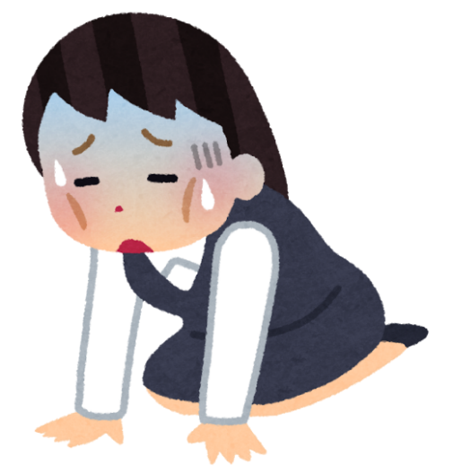
■案例４
关于加班
每天都在加班・・・
但是没有拿到过
加班工资。
你正确的确认过你的工作条件
及工作合同（承诺）吗？

Slide 17

■要点４
1
加班（时间外劳动）
是指实际劳动时间超过了工作合同中所承诺的时间。
这时，公司必须支付超过通常工资的金额（额外工资）。（也有例外）
2
额外工资
例如，超过一天8小时，每周40小时进行加班时，应得到1.25倍以上的工资。
夜间（从22点到早上朝5点为止）工作也是一样。
如在休息日工作时，应得到1.35倍以上的工资。
※劳动基准法第37条
例如这种情况…
要求我加班时
必须绝对要加班吗？
请与大阪府劳动咨询中心
联系 ！
☎06-6946-2600

Slide 18
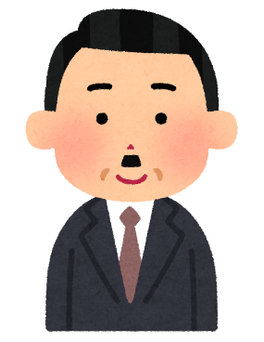

■案例５
关于有薪休假
我所在的公司，正式职员有有薪休假，但是临时职员却没有有薪休假！
这是真的吗？
公司说的是正确的吗？

Slide 19

■要点５
1
何为有薪休假
※劳动基准法第39条
根据法律规定，在你希望休息的日子可以休息，并可以得到工资的制度。达到条件的所有的工作人员（包括短工・临时工）都可以获取。
条件：从被雇佣之日开始持续6个月进行工作、工作日的8成以上出勤的人。
（→例如，每周工作5天的时候，达到条件的话1年可以获得10天。）
理由：无论利用目的是何，都可以获得
（※但是，如果影响了公司的正常运营的话，公司可以更换休息日。）
例如这种情况…
没有得到有薪休假…
请与大阪府劳动咨询中心
联系 ！
☎06-6946-2600

Slide 20

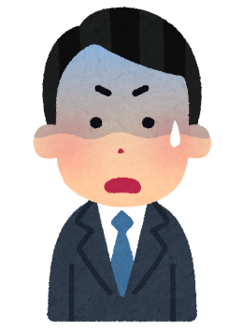

■案例６
关于解雇・退职
解雇了。
明天开始不要来上班了。
理由是什么！？
公司可以简单的解雇吗？

Slide 21

■要点６
1
何为解雇
※劳动合同第16条其它
公司单方面的解雇你。没有正当的理由，公司不可以随便的解雇人。不要马上答应，要了解解雇的理由。
（公司必须在解雇之日30天前向你进行预告。如果没有预告，必须支付（30天-解雇为止的天数）的平均工资。）
2
何为退职
※民法第627条其它
是指你自己向公司辞职。没有规定工作期限的人（例如正式职员等），表明了退职的想法后经过了两周就可以辞职。
规定了工作期限的人，原则上在此期间内不可以辞职。
（如果因患有重大疾病不能工作等特别理由时，可与公司进行商量。只因为你个人的理由辞职时，公司可能会向你要求进行损失赔偿。）
公司向你「要求辞职」是相当于劝告退职。辞职不辞职应由你自己进行判断。如不想辞职应明确的向公司传达。
例如这种情况…
突然被公司通知不要来上班了。
请与大阪府劳动咨询中心
联系 ！
☎06-6946-2600

Slide 22
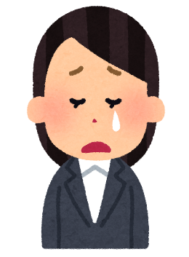
■案例７
关于工作场所的骚扰
领导在有别人在场的情况下
每天大声发火，太难受了。
这种情况应如何应对？

Slide 23
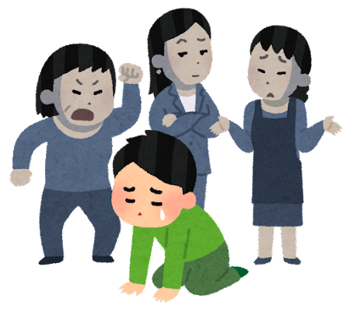
■要点７
1
对于在工作场所的骚扰的应对
※劳动施策综合推进法及其它
法律规定。对于工作场所的骚扰，公司应根据汇报，为解决问题采取适当的措施。
１．首先，可能的话向对方当事人传达「希望停止」的意向！！
２．如果还是不能停止，做好记录（何时、在何处、被做了什么、有何感受）后，再向公司汇报。
●工作场所的一些主要的骚扰、
・权力骚扰（暴力、暴言、不给工作 等）
・性骚扰（触摸身体、要求发生性关系、讲下流话 等）
・对弱者・对护理有关的骚扰（对怀孕、生孩、育儿、护理等的歧视 等）
・对外国人的差别（以宗教、文化等的不同或因是外国人为理由表示拒绝 等）
例如这种情况…
只把自己拒绝于朋友圈外…
请与大阪府劳动咨询中心
联系 ！
☎06-6946-2600

Slide 24
遇有困难时、不能理解时…
请与大阪府劳动咨询中心联系！
TEL:06-6946-2600
※请用日语进行咨询的预约

Slide 25
可以用英语和中国语进行劳动问题咨询！
～为在工作中遇到问题或疑问的人所设立的咨讯窗口～
大阪府劳动环境课（劳动咨询中心）针对「劳动条件和许诺不符」、
「工资被降低」、「突然被解雇」等劳动问题接受咨询。
咨询可通过英语和中国语翻译进行,但由于大阪府劳动环境课
（劳动咨询中心）平时没有翻译,所以请事前必须用日语进行预约。
▶ 请直接打电话给大阪府劳动环境课（劳动咨询中心）
［TEL 06-6946-2600／上午9:00 –下午6：00（星期一.‐星期五.）］。
大河
京阪电车
+++++++++++++++++++++++++++++++++++++++++++++++++++++++++++++++++++++++
天满桥驿站
京阪
百货商店
2号出口
(14号台阶)
++++++++++++++++++++++++++++++++++
地下铁谷町线
这儿
联系窗口：
大阪府劳动环境课（劳动咨询中心）
〒540-0031
大阪市中央区北浜东3-14 L大阪本館 10楼
TEL 06－6946－2600

Slide 26
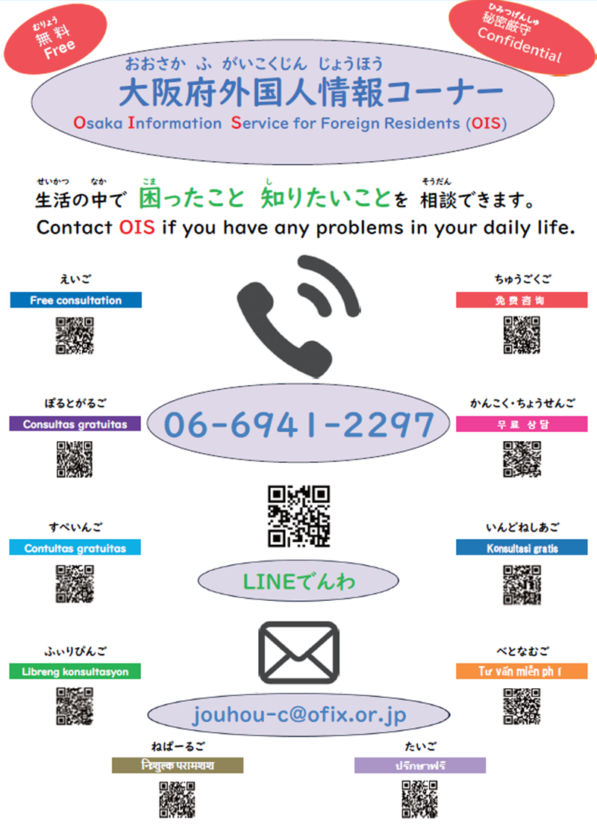


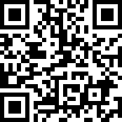
大阪府劳动咨询中心(劳动环境课)
（公财）大阪府国际交流财团 大阪府外国人信息咨询处
にほんご
大阪府外国人信息咨询处
大阪市中央区本町桥2-5 MyDome OSAKA 5楼

Slide 27
其他的咨询窗口
内容 | 名称 | 电话号码
希望就劳动条件（有关劳动基准法）进行咨询 | 外国人劳动者咨询处 | 06-6949-6490 | 大阪市中央区大手前4-1-67 大阪合同庁舎第2号馆9楼 （大阪劳动局劳动基准部监督课内） 9:30～17:00（12:00～13:00除外） ※英语：周一･周三・周五、葡萄牙语：周三･周四、中国语：周二、周三、周四、周五、越南语：第1周四、周五
希望得到职业咨询･职业介绍･招人信息 | 大阪外国人雇佣服务中心 | 06-7709-9465 | 大阪市北区角田町8-47 阪急グランドビル16楼 周一～周五10:00～18:00 （周六・周日・节假日・年始年末除外） ※英语/中文/葡萄牙语：周一～周五、西班牙语：周二、周四、越南语：周三、周五、尼泊尔语：周三、周四、乌克兰语：周一、周三（配有翻译的时间是13:00～18:00） ※希望配备翻译时请事前用电话进行联系。
 | 堺 公共职业安定所 外国人雇佣服务处 | 072-222-5049 | 堺市堺区南瓦町2-29堺地方合同庁舎1～3楼（堺职业安定所内） 13:00～17:00 ※中国语：周一、周二、葡萄牙语･：周四、英语：第2・第4周三、周五 ※希望配备翻译时请示前用电话进行联系。
希望就在留资格、劳动・工作、医疗、福祉、教育等一般生活进行咨询 | (公财)大阪府国际交流财团（OFIX） 大阪府外国人信息情处 | 06-6941-2297 | 中央区本町橋2-5マイドームおおさか5楼 第3周四、第4周五9:30～20:00 （节假日除外。如17：30以后来访时需提前预约） 周一~周五9:30～17:30（节假日除外）、3周日 9:30～17:30 ※有英语、中国语、西班牙语、菲律宾语、越南语、韩国语・朝鲜语、葡萄牙语、泰国语、印度尼西亚语、尼泊尔语等翻译服务
希望就外国人人权方面进行咨询 | 法务省 外国语人权咨询电话 | 0570-090911 | 平日（年始年末除外）9:00～17:00 ※英语、中国语、韩国语、菲律宾语、葡萄牙语、越南语、尼泊尔语、西班牙语、印度尼西亚语、泰国语
 | 大阪律师会 外国人的人权电话咨询 | 06-6364-6251 | 第2･4周五12:00～17:00 ※英语、韩国(朝鲜)语、中国语
希望了解如何办理有关出入国管理的手续、及咨询 | 外国人在留综合 信息中心 | 0570-013904 IP电话、 来自海外的电话 03-5796-7112 | 平日8：30～17：15 ※英语、中国语、韩国语、西班牙语、葡萄牙语、越南语、尼泊尔语、泰语、缅甸语、僧伽罗语

Slide 28

中国語版
大阪府労働相談センター
Ⓒ2014 大阪府もずやん
2026年2月発行

